Slide 1
ETE Paracambi
Fundação de Apoio a Escola Técnica

Slide 2
Cursos Técnicos😉
Técnico em Meio Ambiente
Técnico em Tecnologia da informação
Técnico em Logística

Slide 3
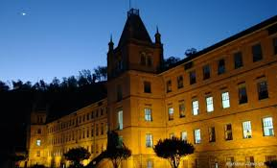
Cursos FIC
Barbeiro
Cabelereiro
Inglês
Libras
Maquiador

Slide 4

Técnico em Meio ambiente
O Técnico em Meio Ambiente aprende a monitorar, avaliar e propor soluções para minimizar impactos ambientais. O curso capacita o profissional a coletar dados de campo e de laboratório, auxiliar no licenciamento, gerenciar resíduos, garantir o cumprimento de leis ambientais e promover a educação ecológica.

Slide 5

Técnico em Informática
O curso técnico em informática prepara você para atuar tanto na parte física (hardware) quanto na lógica (software) dos computadores. O currículo é dividido em três áreas principais: suporte e infraestrutura, desenvolvimento de sistemas e banco de dados.

Slide 6

Técnico em Logística
O curso técnico em logística prepara você para planejar, operar e controlar toda a cadeia de suprimentos de uma empresa. Você aprende a gerenciar desde a compra de matéria-prima e controle de estoque até o armazenamento, embalagem e a distribuição final dos produtos para o cliente.

